Slide 1
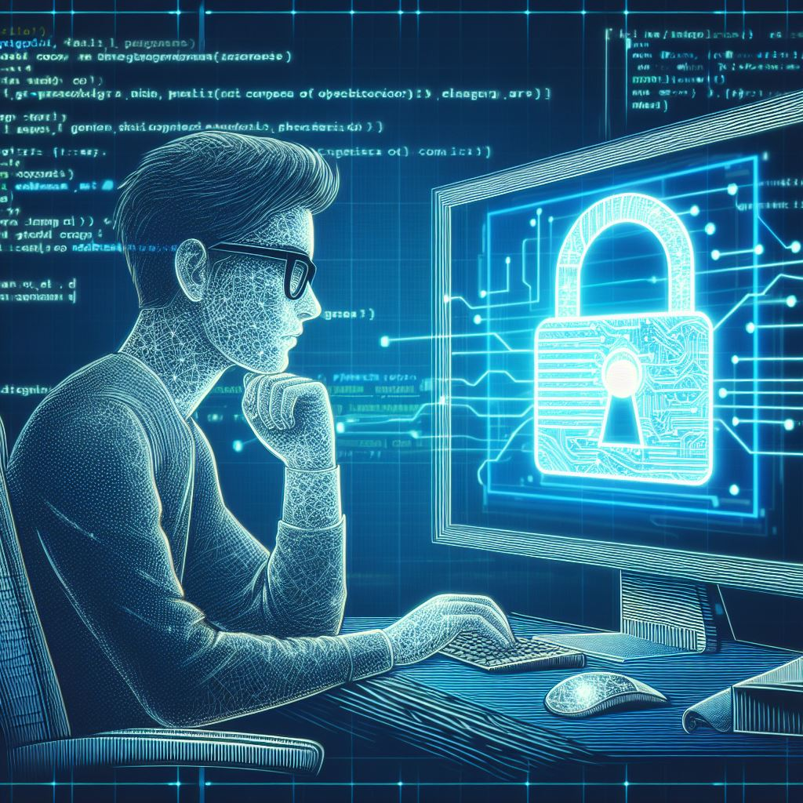

Cibersegurança para Iniciantes
Maycon Barbosa

Slide 2

Desvendando a Cibersegurança
Seletivamente Seguro
Bem-vindo ao mundo da cibersegurança, onde a proteção de dados e sistemas é crucial para garantir a segurança digital. Neste ebook, exploraremos os principais seletores - ou indicadores - que podem ajudar a identificar e prevenir ameaças cibernéticas, tudo isso de forma simples e direta, com exemplos reais para ilustrar cada conceito.

Slide 3
01
ENDEREÇOS IP SUSPEITOS
Protegendo sua Rede: Identificando e Bloqueando Endereços IP Suspeitos

Slide 4
ENDEREÇOS IP SUSPEITOS
Bem-vindo ao mundo da cibersegurança, onde a proteção de dados e sistemas é crucial para garantir a segurança digital. Neste ebook, exploraremos os principais seletores - ou indicadores - que podem ajudar a identificar e prevenir ameaças cibernéticas, tudo isso de forma simples e direta, com exemplos reais para ilustrar cada conceito.

Slide 5
02
URLS PHISHING
Navegando com Segurança: Como Identificar e Evitar URLs Phishing

Slide 6
URLS PHISHING
Os URLs são como portas de entrada para a internet. No entanto, os cibercriminosos muitas vezes criam URLs falsos para enganar as pessoas e roubar informações confidenciais, em um ataque conhecido como phishing. Por exemplo, um email falso pode conter um link para um site que se parece com o site legítimo de um banco, mas na verdade é uma página falsa projetada para capturar dados bancários. Em 2016, o ataque de phishing contra o Comitê Nacional Democrata dos EUA resultou no vazamento de milhares de emails confidenciais.

Slide 7
03
ATIVIDADES ANÔMALAS
Prevenindo Vazamentos de Dados: Identificando Atividades Anômalas de Usuários

Slide 8
ATIVIDADES ANÔMALAS
Monitorar o comportamento dos usuários é essencial para detectar atividades suspeitas. Por exemplo, se um funcionário de repente tenta acessar arquivos confidenciais aos quais ele não tem permissão, isso pode indicar uma tentativa de violação de dados. Em 2013, o ataque à Target, uma rede de varejo dos EUA, foi facilitado por atividades de usuário anômalas, que não foram detectadas a tempo de evitar o roubo de milhões de informações de cartões de crédito.

Slide 9
04
ATAQUES DE FORÇA BRUTA
Fortalecendo suas Defesas: Mitigando Ataques de Força Bruta

Slide 10
ATAQUES DE FORÇA BRUTA
Os ataques de força bruta são uma técnica comum usada por hackers para tentar quebrar senhas ou chaves de criptografia através da tentativa de todas as combinações possíveis. Por exemplo, um ataque de força bruta pode ser realizado contra um servidor FTP tentando todas as combinações de login e senha possíveis até encontrar a correta. Em 2014, o iCloud da Apple foi alvo de um ataque de força bruta que resultou no vazamento de fotos íntimas de celebridades.

Slide 11
CONCLUSÃO

Slide 12
OBRIGADO POR LER ATÉ AQUI
A cibersegurança é uma batalha contínua contra ameaças em constante evolução. Ao compreender e monitorar os principais seletores, podemos fortalecer nossas defesas e proteger nossos dados e sistemas contra ataques cibernéticos. Lembre-se sempre de manter-se atualizado sobre as melhores práticas de segurança e estar vigilante contra as ameaças digitais em um mundo cada vez mais conectado.
Maycon Barbosa

